Slide 1
Дидактическая игра по развитию речи «Закончи предложение»
Цель: Упражнять в образовании имен прилагательных от имен существительных

Slide 2
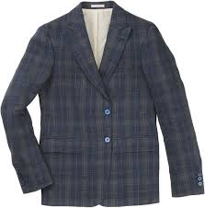
Пиджак из шерсти. Он какой?

Slide 3
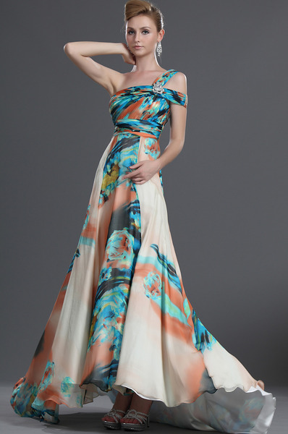
Платье из шелка. Оно …

Slide 4
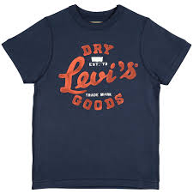
Футболка из трикотажа. Она…

Slide 5
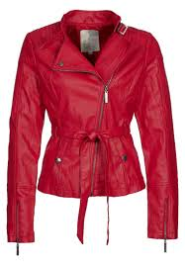
Куртка из кожи. Она…

Slide 6
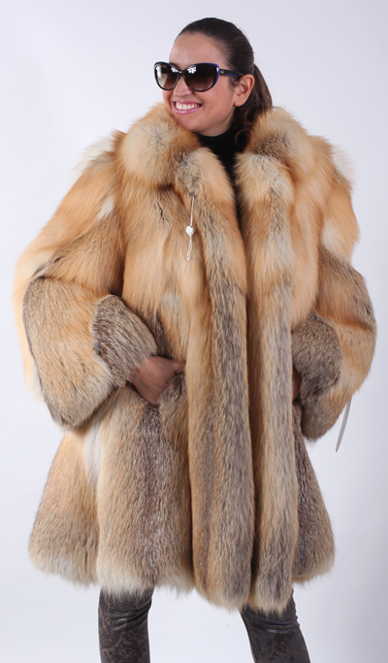
Шуба из меха. Она…

Slide 7
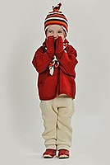
Одежда для улицы. Она…

Slide 8
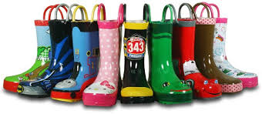
Сапоги из резины. Они…

Slide 9
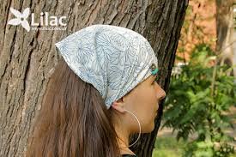
Косынка из ситца. Она…

Slide 10
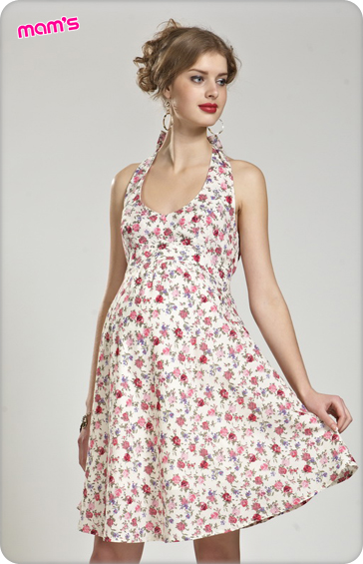
Сарафан для лета. Он…

Slide 11
Плащ для весны. Он…

Slide 12
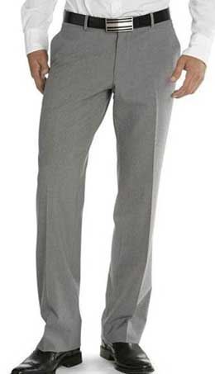
Брюки для мужчин. Они…

Slide 13
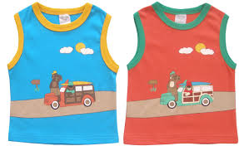
Майка для детей. Он…

